Slide 1

Кафедра прикладной математики и информатики
Компьютерная лингвистика
Лекция 1
Нижний Новгород, 2022

Slide 2

Кафедра прикладной математики и информатики.
Слащинин Сергей
Mail: sergeisl95@yandex.ru
Лабораторные работы: Python3, Jupyter Notebooks (Google Colab)
О_{итог} = 0.8 О_{накопленная} + 0.2 О_{экзамен}

Slide 3
Кафедра прикладной математики и информатики
Лекция 1
Введение. Задачи компьютерной лингвистики

Slide 4
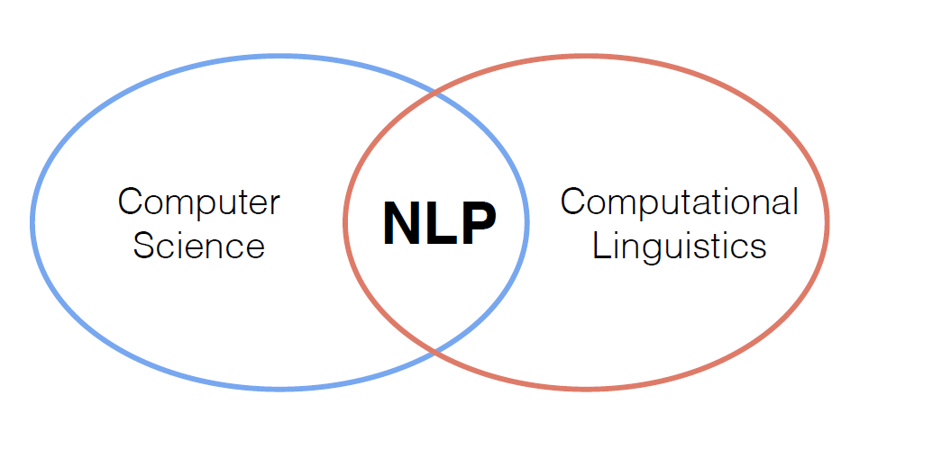
Кафедра прикладной математики и информатики
Компьютерная лингвистика и Обработка естественных языков

Slide 5
Кафедра прикладной математики и информатики
Компьютерная лингвистика и Обработка естественных языков
Компьютерная лингвистика (вычислительная лингвистика, англ. computational linguistics) — междисциплинарная область науки, связанная со статистическим или основанным на правилах моделированием естественного языка, а также с изучением соответствующих вычислительных подходов к лингвистическим вопросам. В лингвистике язык является объектом изучения.
Natural language processing (обработка или анализ естественных языков) — это подраздел лингвистики, компьютерных наук и искусственного интеллекта, посвященный тому, как компьютеры взаимодействуют с человеческими (естественными) языками. Основной акцент на прикладных методах описания и обработки языка для компьютерных систем.
Обработка естественных языков это работа с текстами. Работа с устной речью не является предметом NLP.

Slide 6
Кафедра прикладной математики и информатики
Компьютерная лингвистика и Обработка естественных языков
CL — как узнать о некоторых аспектах языка, используя различные математические и вычислительные методы, модели и алгоритмы: применяет вычислительные методы для понимания свойств человеческого языка.
Как мы понимаем язык?
Как мы производим язык?
Как мы изучаем языки?
Какие отношения имеют языки друг с другом?
NLP — как построить техническую систему, которая знает что-то о человеческом языке, т.е. выполнять его обработку: решение практических проблем, связанных с языком.

Slide 7
Кафедра прикладной математики и информатики
Естественный язык
Что такого особенного в человеческом (естественном) языке?
Человеческий язык - это система, специально созданная для передачи смысла, и не порождается никакими физическими проявлениями. Таким образом, он очень отличается от компьютерного зрения или любой другой задачи машинного обучения.
Всестороннее понимание человеческого языка требует понимания как слов, так и того, как понятия связаны между собой, чтобы донести предполагаемое послание.
В то время как человек может легко освоить язык, неоднозначность и неявные характеристики естественных языков - вот что затрудняет реализацию NLP на машинах.

Slide 8
Кафедра прикладной математики и информатики
Natural Language Processing
Цели NLP - извлечение из текста полезной, целевой информации для записи или визуализации, а также построение нового текста, например ответа на вопрос.
Основной проблемой в NLP является NLU (Natural Language Understanding) - понимание текста на естественном языке. Мы будем говорить об NLU, как о комплексе методов и алгоритмов для трансформирования текстов в активные действия.

Slide 9
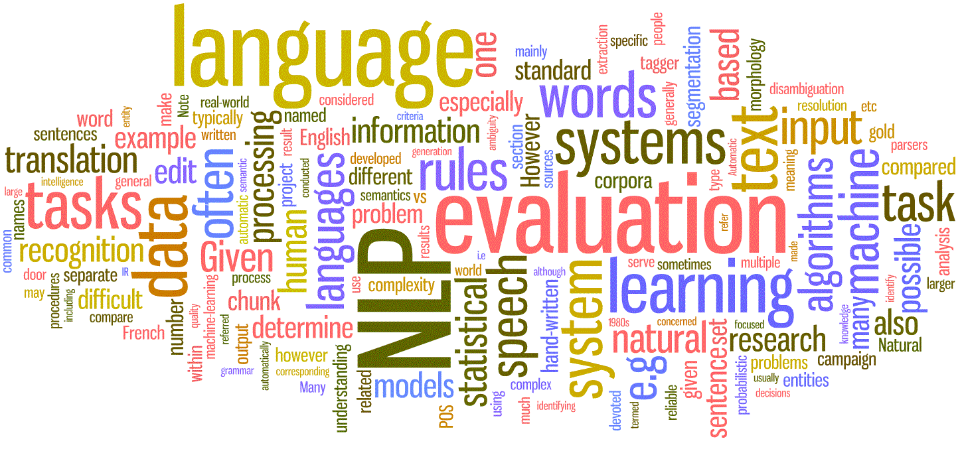

Slide 10
Кафедра прикладной математики и информатики
Задачи NLP
Простые
Проверка правописания (e.g. Microsoft Word, web browsers, IDE)
Поиск по ключевым словам
Тегирование или разметка предложений (POS tagging, syntax analysis)
И др.

Slide 11
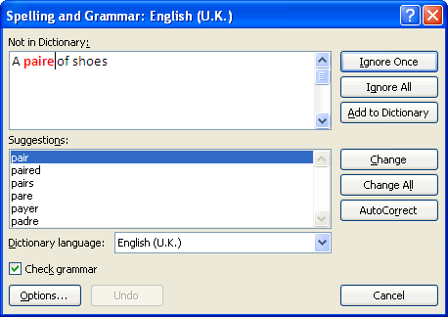

Slide 12
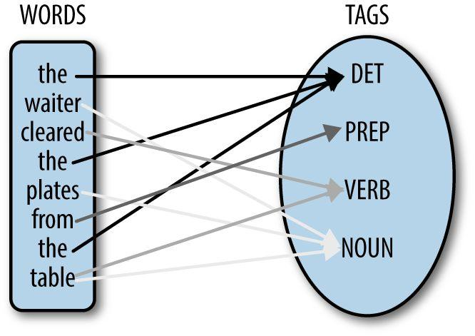

Slide 13
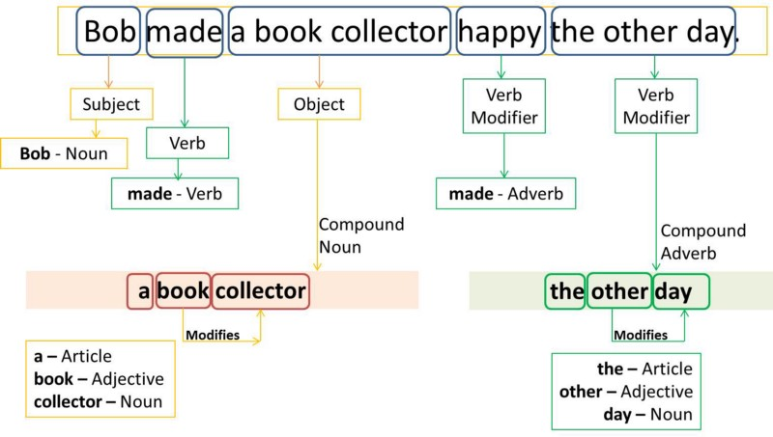

Slide 14
Кафедра прикладной математики и информатики
Задачи NLP
Средней сложности
Классификация текстов
Определение тональности текста
Поиск именованных сущностей (named entity recognition)
Моделирование языка (Language modeling)
Кластеризация текстов
Суммаризация текста
И др.

Slide 15
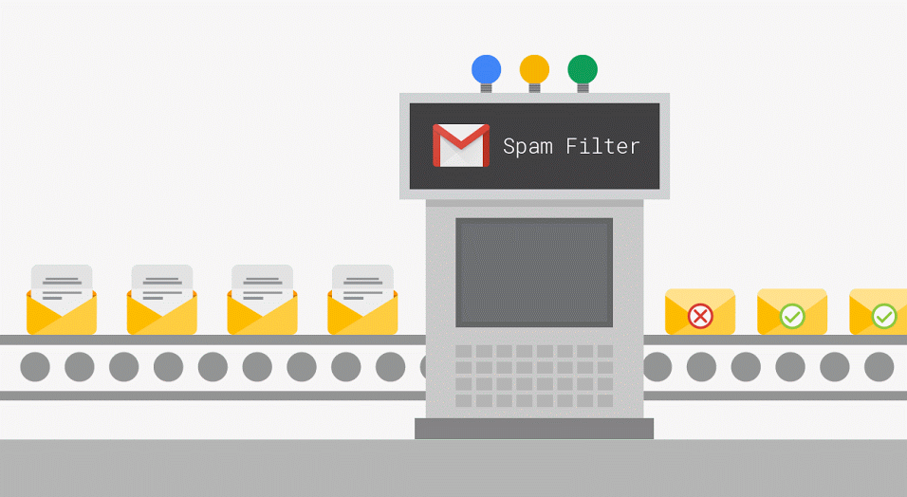

Slide 16
Кафедра прикладной математики и информатики
Google Product Search

Slide 17



Кафедра прикладной математики и информатики
Positive or negative movie review?
The film was unbelievably disappointing
This is the greatest screwball comedy ever filmed
It was pathetic. The worst part about it was the fighting scenes.
Full of zany characters and richly applied satire, and some great plot twists

Slide 18
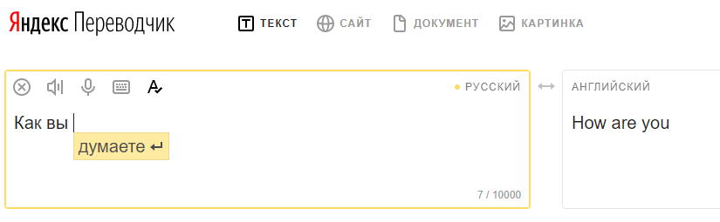
Кафедра прикладной математики и информатики
языковые модели

Slide 19
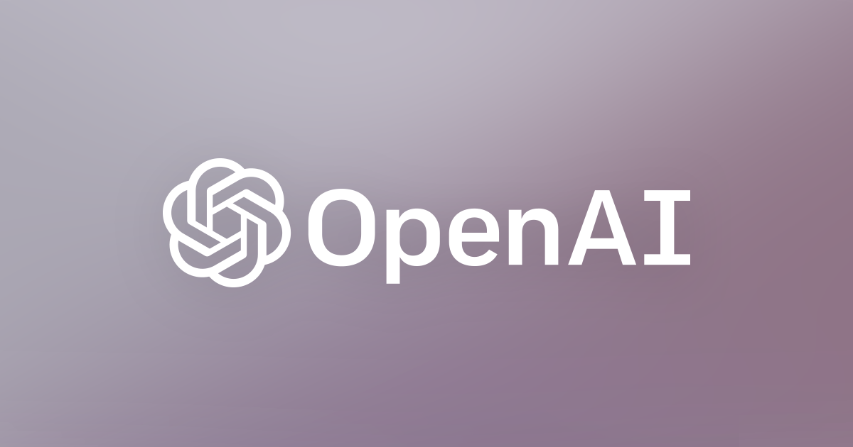
OpenAI GPT-2 (Generative Pre-trained Transformer-2, 1.5B parameters)
https://openai.com/blog/better-language-models/
https://transformer.huggingface.co/
Nvidia MegaTron (8.3B parameters): https://app.inferkit.com/demo
GPT-3 (175B parameters): https://github.com/elyase/awesome-gpt3

Slide 20
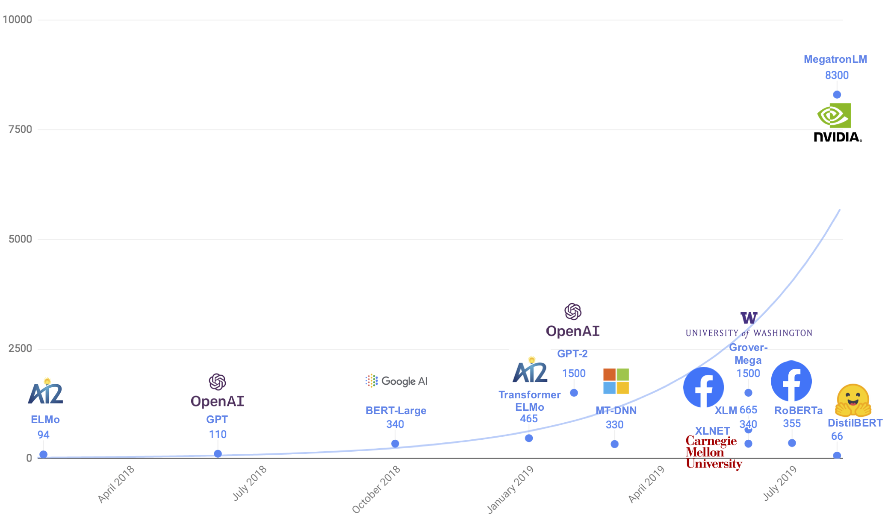

Кафедра прикладной математики и информатики
РАЗМЕР МОДЕЛЕЙ

Slide 21
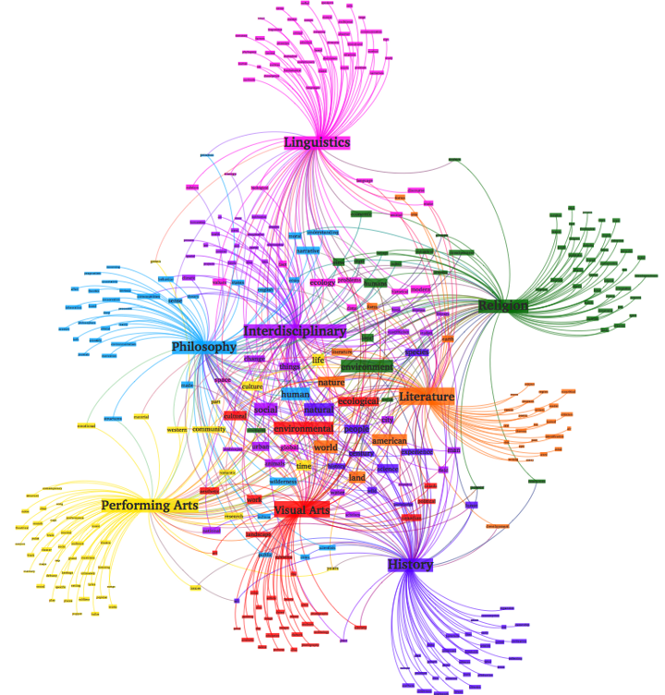
Notes:
Мы хотим эту стопку книг организовать, не заглядывая внутрь. То же самое с миллионами текстов

Slide 22
Кафедра прикладной математики и информатики
Задачи NLP
Трудные
Машинный перевод
Диалоговые системы, поиск ответа на вопрос
Разрешение ссылок (Coreference Resolution) – определение всех выражений, которые ссылаются на одну и ту же сущность в тексте
И др.

Slide 23



Google Translate (NMT since 2016 in prod)
Yandex Translate (NMT since 2017)
DeepLTranslate: https://www.deepl.com/home

Slide 24

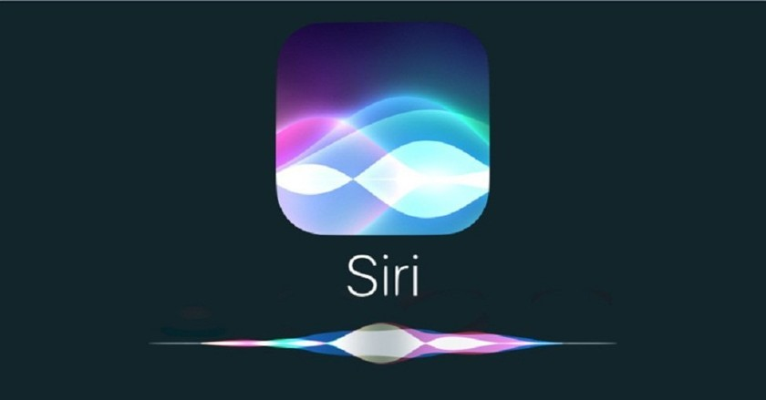



Slide 25

https://dialogflow.com/

Slide 26
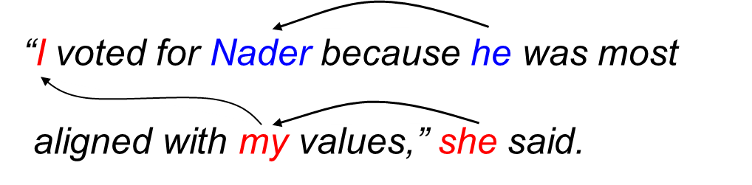
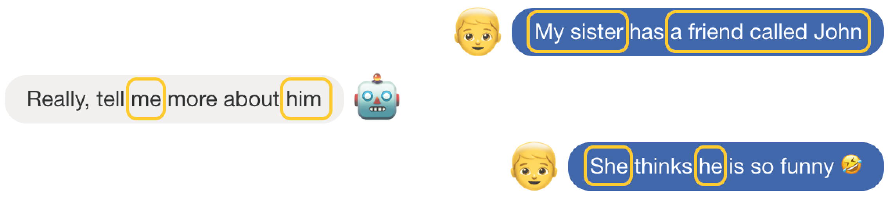

Slide 27
Кафедра прикладной математики и информатики
План курса
Введение. Задачи компьютерной лингвистики
Предобработка текстов: токенизация, разбиение на предложения, нормализация, стемминг, лемматизация, удаление стоп-слов.
Поиск подстроки в строке и дистанция редактирования. Модель мешка слов. Обратный индекс, TF-IDF. Разреженные матрицы. Расстояние в метрическом пространстве.
Классификация текстов с помощью sklearn. Анализ точности классификации: ошибки первого и второго рода, accuracy, precision, recall, F-score, ROC, AUC, Confusion Matrix.
Марковский процесс и N-граммная языковая модель. Корпусы русского языка. Перплексия.
Задача тегирования и скрытая марковская модель. Применение TreeTagger и Spacy для POS tagging.
Тематическое моделирование: LSA, LDA, Gensim. Применение PCA (sklearn) к матрице TF-IDF для получение факторных матриц.
Векторное представление слов. Word2Vec. Введение в нейронные сети.
Рекуррентные нейронные сети. Модели Seq2Seq. Attention.
Neural Machine Translation.
Transformer models, BERT, etc. Введение в NLU. Multilingual Models
Диалоговые системы

Slide 28

Кафедра прикладной математики и информатики
Новые возможности (TRANSFER LEARNING)
Adaptation
word2vec
GloVe
ELMo
ULMFiT
GPT
BERT
classification
sequence labeling
QA
....
Pretraining

Slide 29
Кафедра прикладной математики и информатики
Полезные материалы
Stanford University. Natural Language Processing with Deep Learning CS224N/Ling284: http://cs224n.stanford.edu
Онлайн-курс вышки по обработке текстов, написанных на естественных языках: https://www.coursera.org/learn/language-processing
Курс Яндекса по NLP: https://github.com/yandexdataschool/nlp_course

